Slide 1
МУНИЦИПАЛЬНОЕ БЮДЖЕТНОЕ ДОШКОЛЬНОЕ ОБРАЗОВАТЕЛЬНОЕ УЧРЕЖДЕНИЕ ДЕТСКИЙ САД № 332
Фестиваль «Добрые истории»
Город счастья
Руководитель проекта:
Воспитатель 1КК
Мотовилова Екатерина Сергеевна

Slide 2
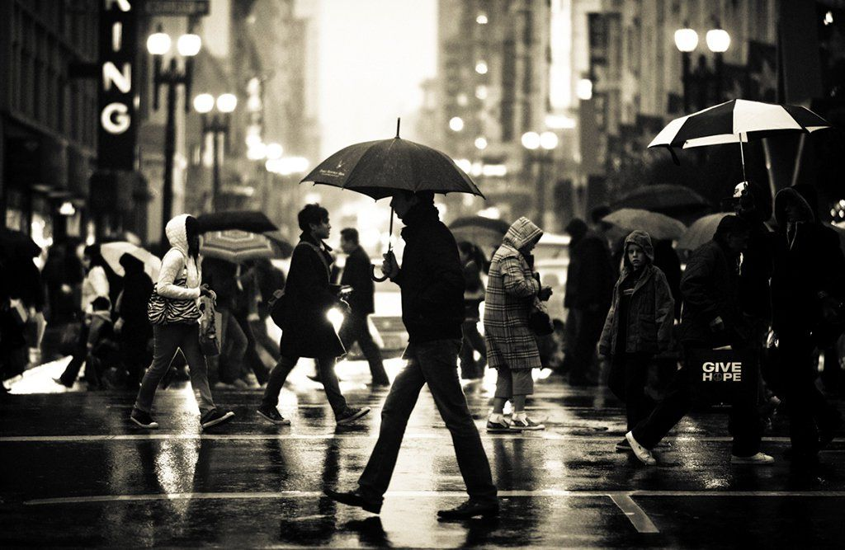
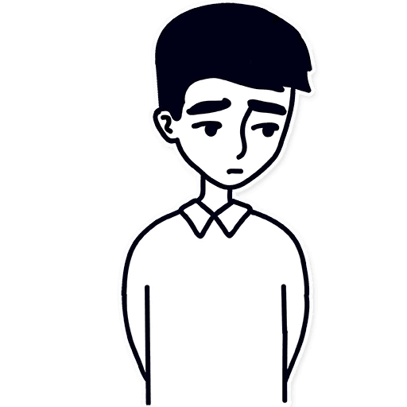
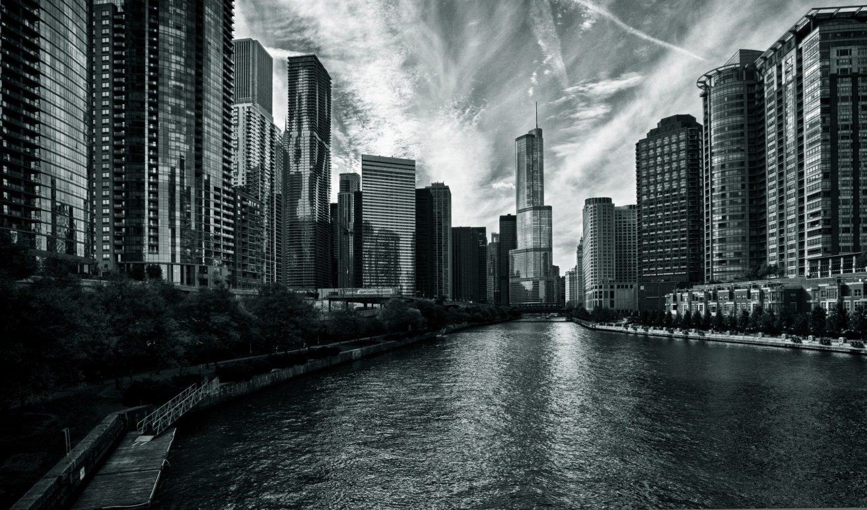
Давным-давно стоял на реке маленький серый город N, и жили в этом городе грустные люди. Среди жителей был особенный мальчик, он мечтал построить такой город, где все люди будут счастливы.

Slide 3
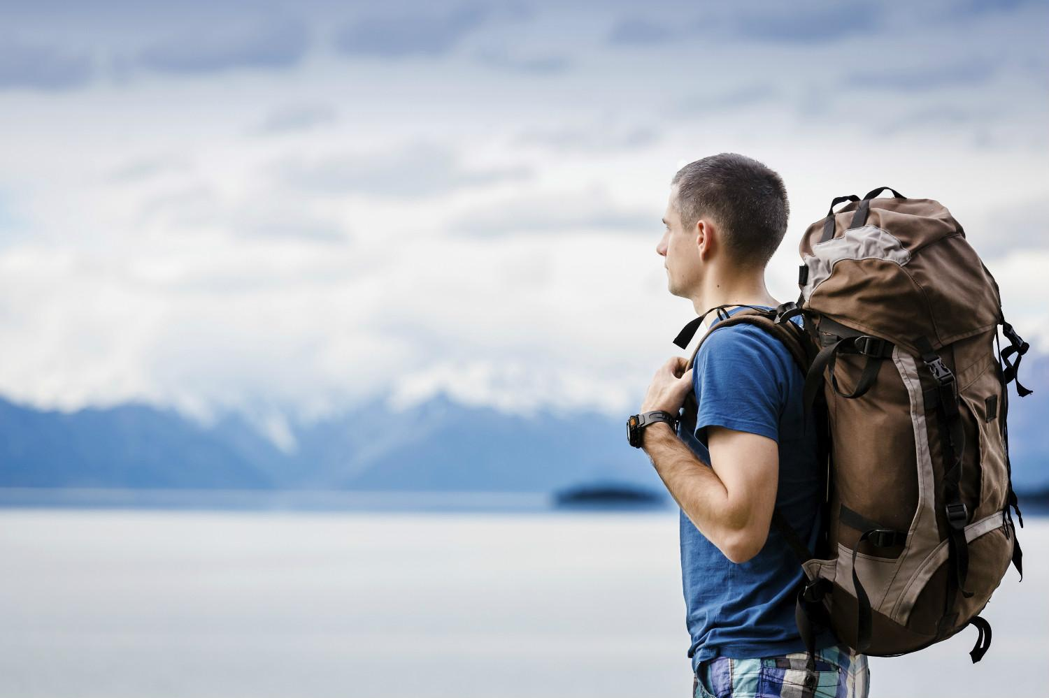
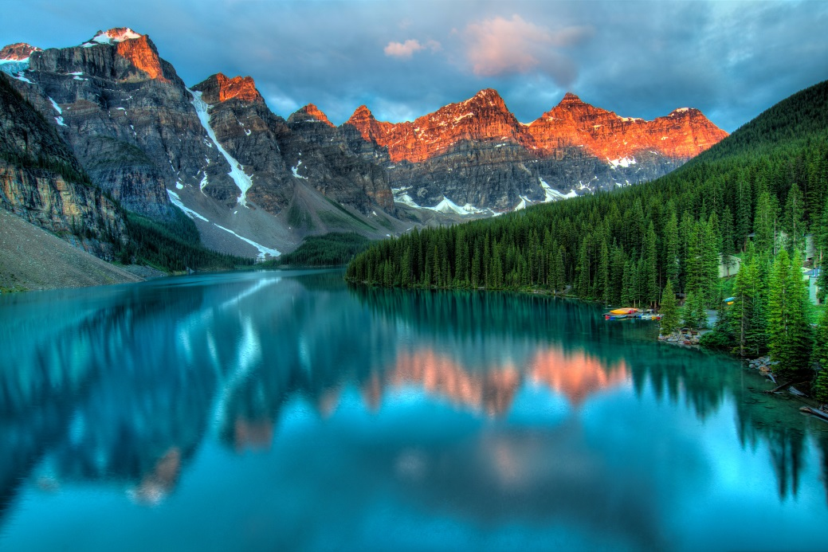
С тех пор много воды утекло, мальчик вырос и стал архитектором. И все дома, построенные им в городе N, не нравились ему, вызывали грусть-тоску.
И решил юный архитектор отправиться в путешествие, пусть не за тридевять земель, но очень далеко. Путешествовал он долго и, наконец, нашел место для осуществления заветной мечты – построить город, где все люди будут счастливы.

Slide 4
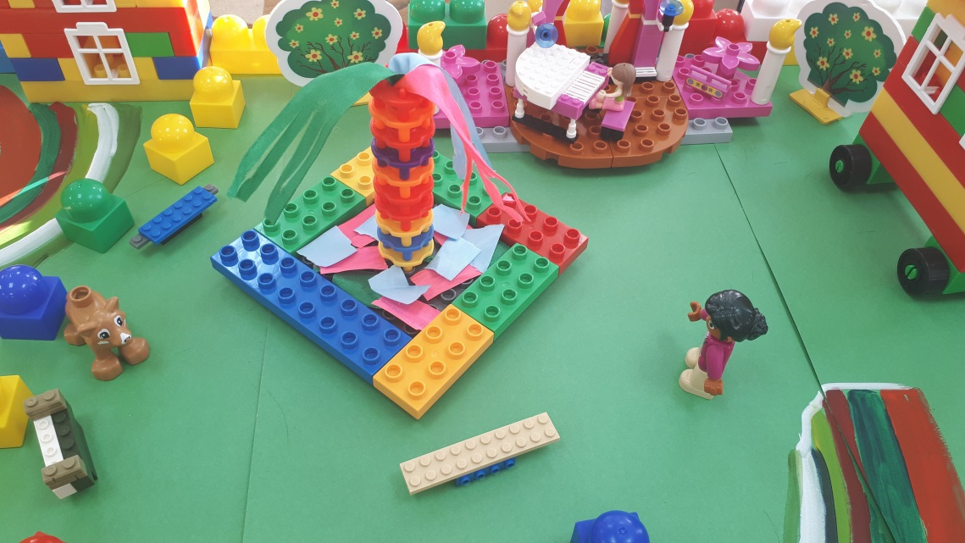
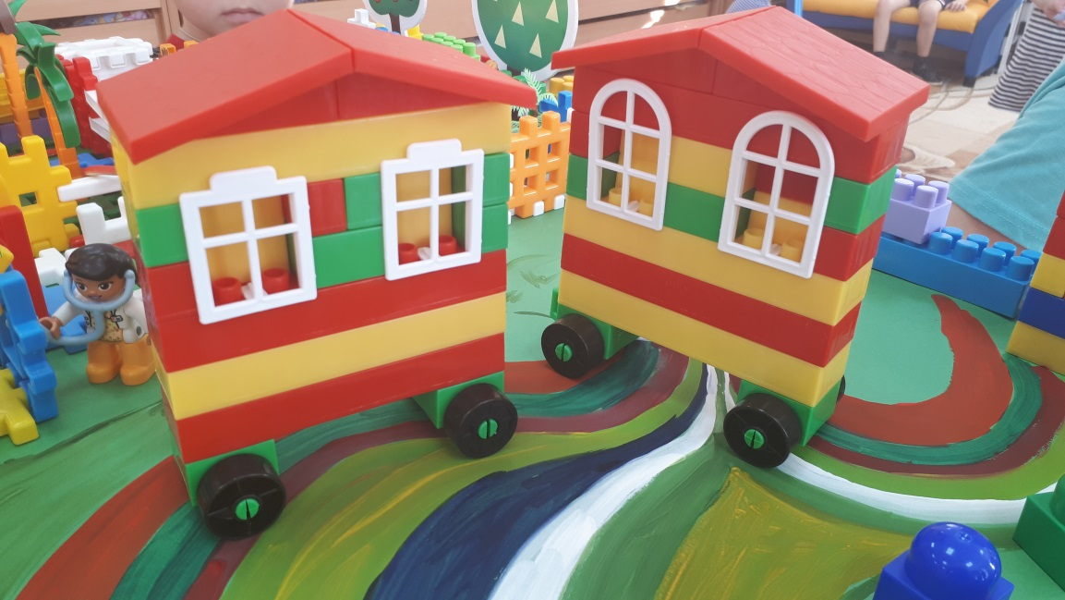
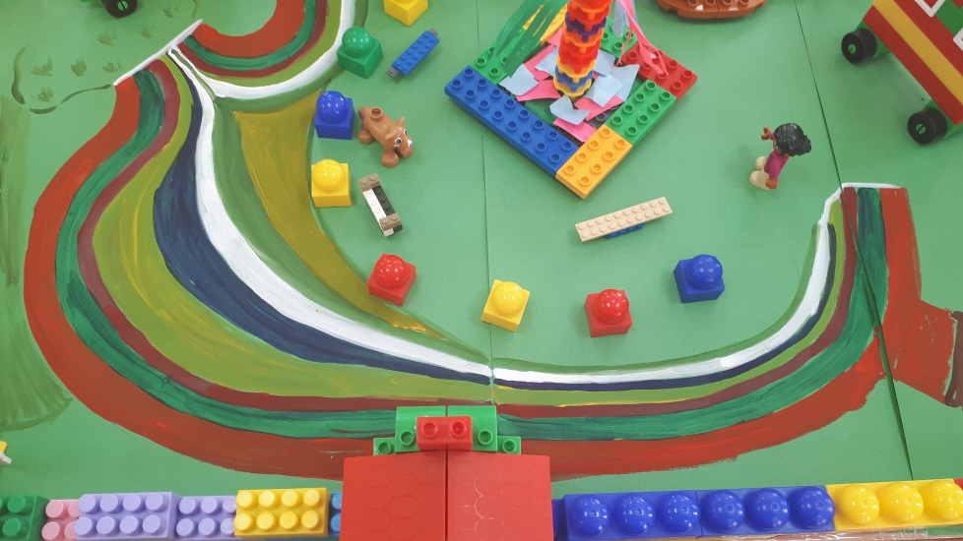
Первым делом он построил парк в центре города, в котором был фонтан «Радуга» со струями разного цвета. Вокруг фонтана были оборудованы скамейки, чтобы жители города могли любоваться фонтаном. Также в парке были посажены деревья, кусты. Недалеко от фонтана располагалась концертная площадка для музыкальных фестивалей и спортивных мероприятий. Дома в городе - разноцветные, они на колесах, чтобы можно было менять место проживания. А дороги раскрашены в разные цвета.

Slide 5
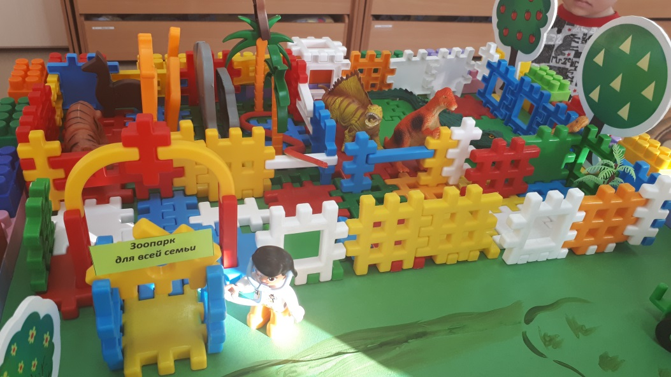
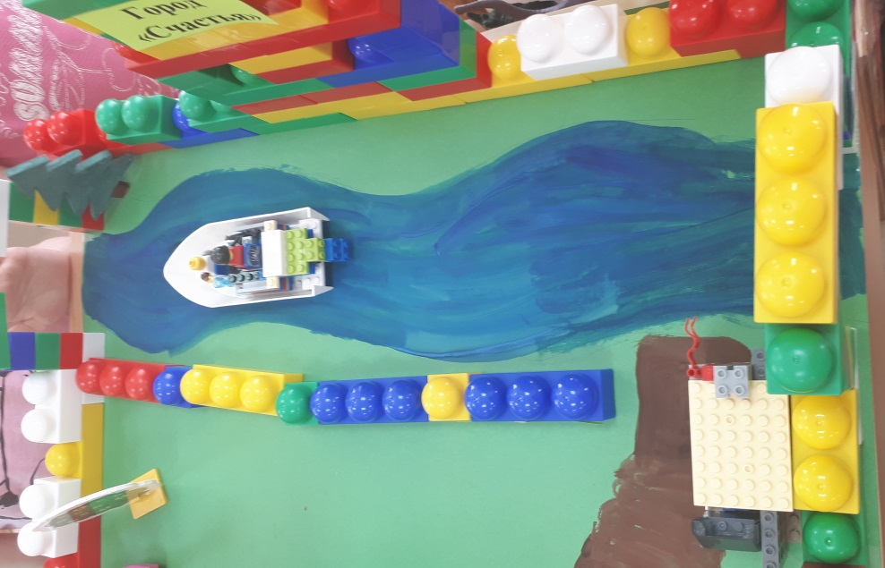
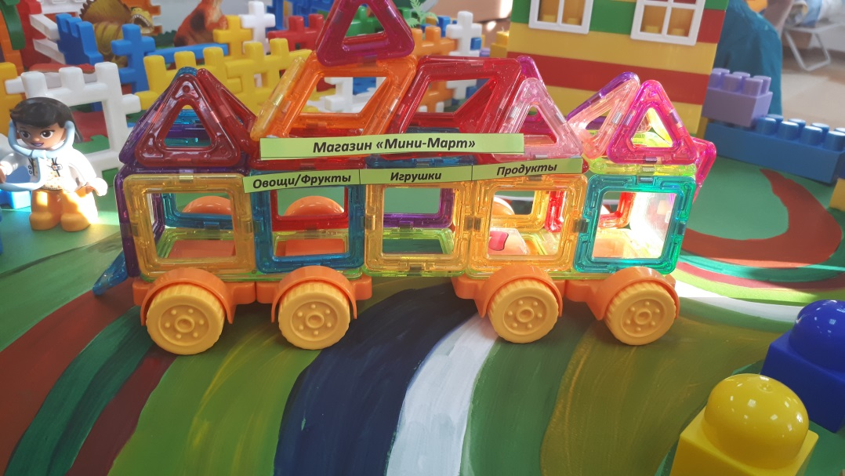
Также в городе есть семейный зоопарк с экзотическими животными (обезьяны, крокодилы, динозавры и т.д.), которых можно и погладить, и покормить. В городе есть также необычные магазины, которые построены в один ряд в виде паровозика, и они, также как дома, могут передвигаться по всему городу. Через весь город проходит река «Любви», по ней можно прокатиться на пароходе.

Slide 6
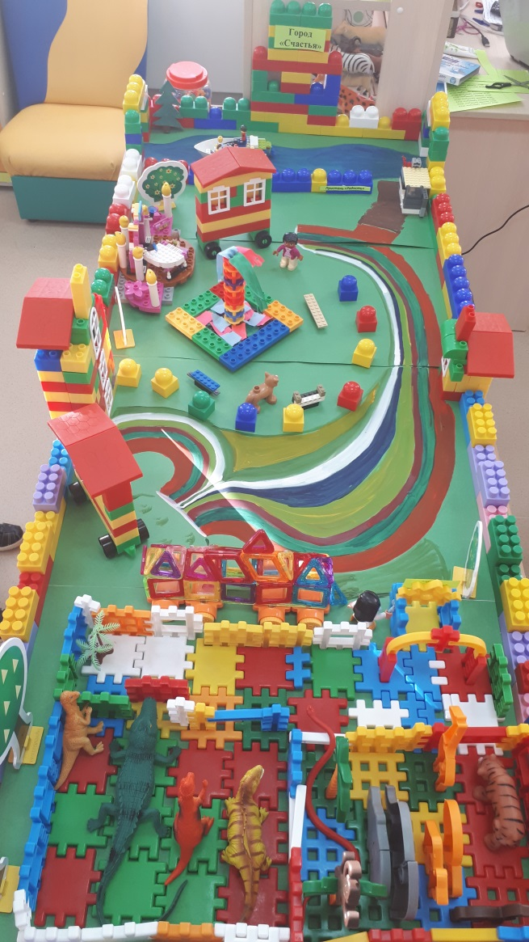
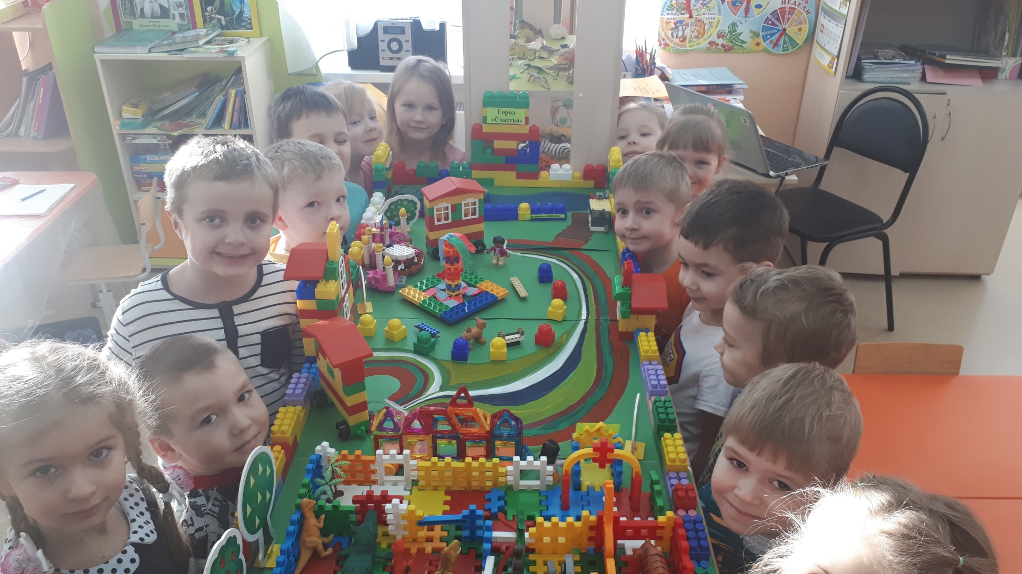
И свой город юный архитектор назвал «СЧАСТЬЕ», в этом городе всем людям будет жить приятно, радостно и интересно!

